Slide 1



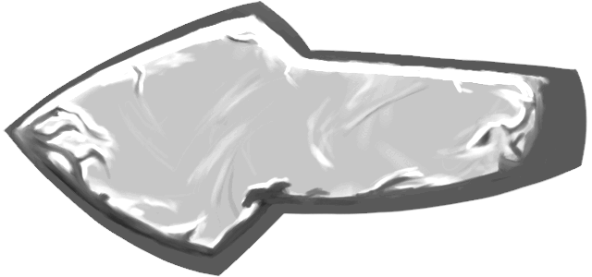

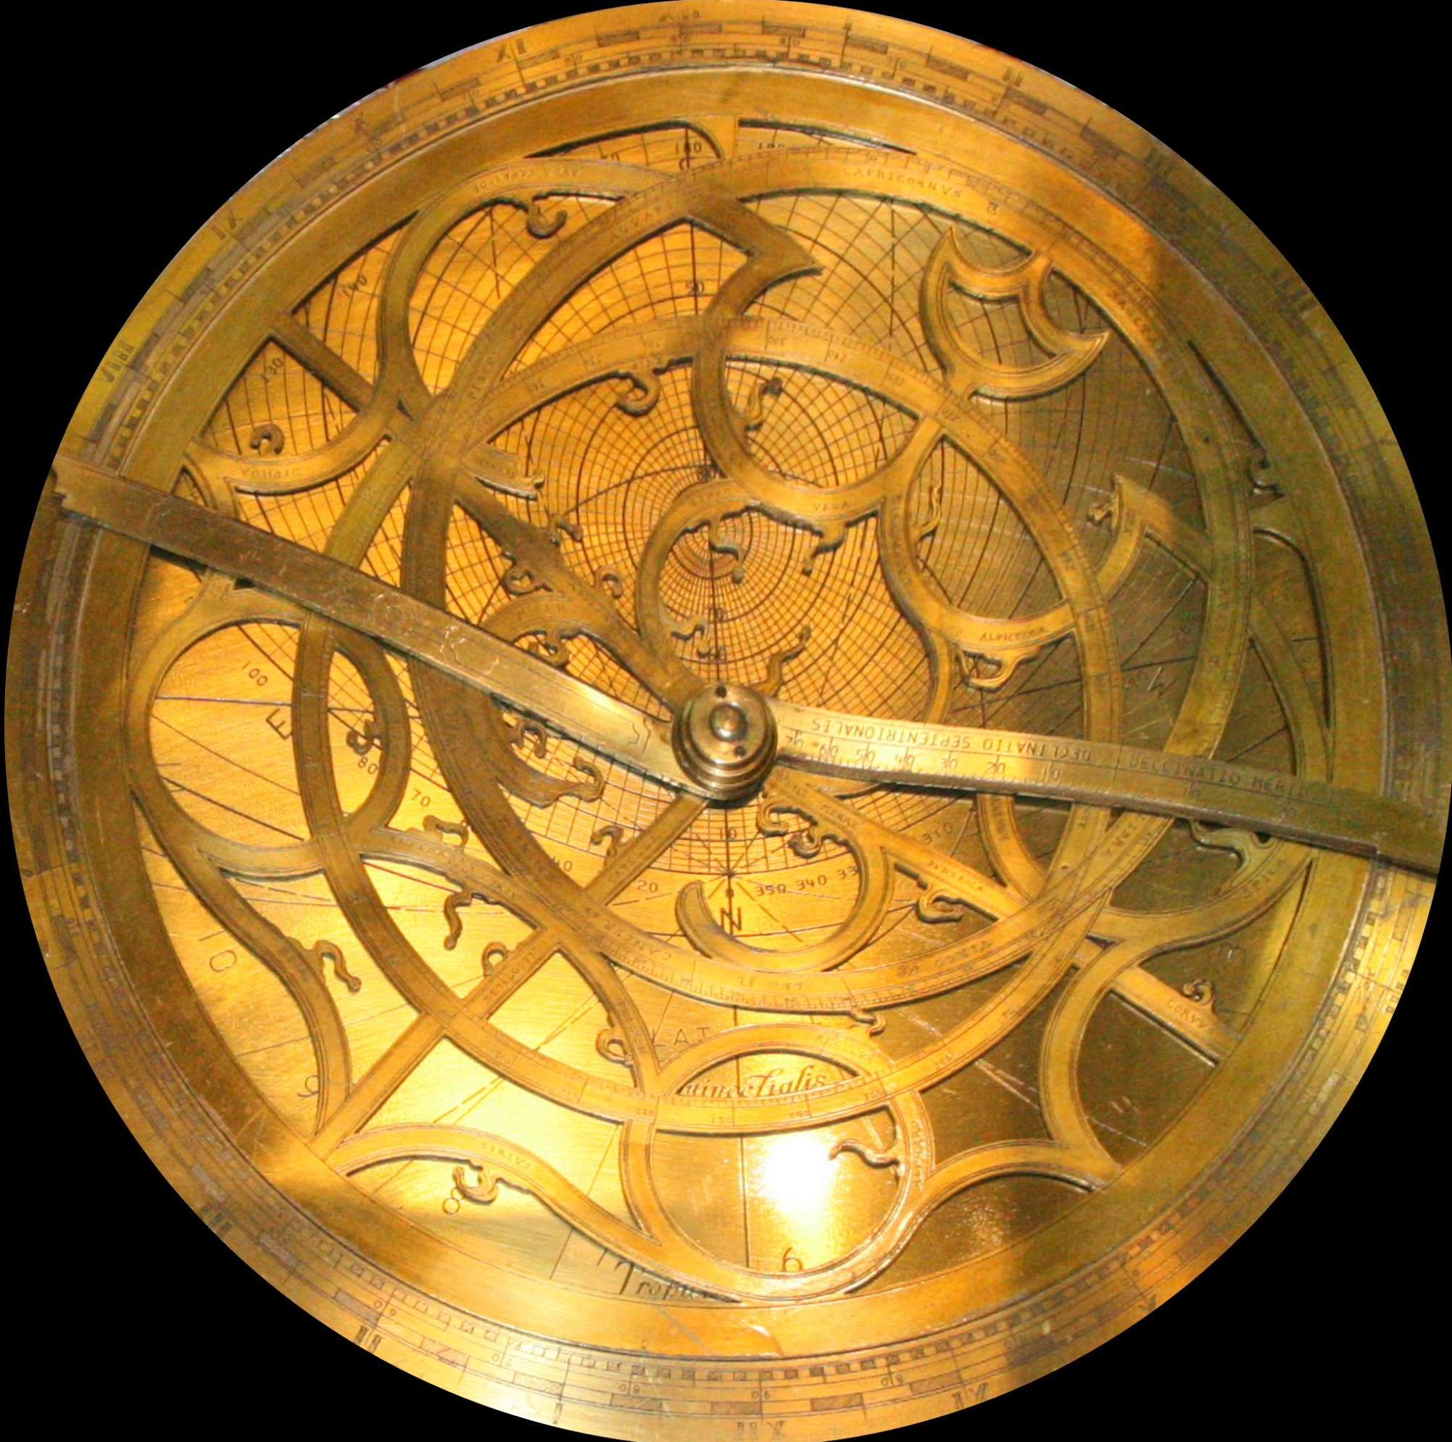


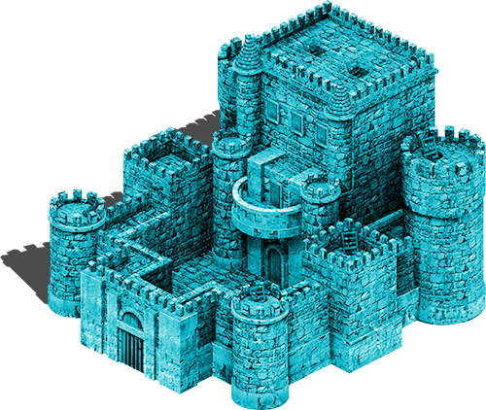

(시스템 메뉴) -> 던전 관리 -> [ 새로운 던전 생성 ]
1200
1200
1200
1200
기존에 생성했던 던전
마력 회수
던전 타입을 선택하시오
1
암흑 던전
취소
확인
아르스
1550
새로운 던전 생성
새로운 던전 생성
던전 명칭
마력
던전명 변경
던전 개방
던전 삭제
Notes:
[ 확인 ] 선택시 던전 생성 씬으로 이동.
생성할 수 있는 던전의 컨셉.

Slide 2
(시스템 메뉴) -> 던전 관리 -> [ 새로운 던전 생성 ]
1200
1200
1200
1200
기존에 생성했던 던전
마력 회수
던전 타입을 선택하시오
암흑 던전
취소
확인
아르스
1550
새로운 던전 생성
새로운 던전 생성
던전 명칭
마력
던전명 변경
던전 개방
던전 삭제
Notes:
[던전 타입 ] 선택시 던전 컨셉 선택 가능.
생성할 수 있는 던전의 컨셉.

Slide 3
(시스템 메뉴) -> 던전 관리 -> [ 새로운 던전 생성 ]
1200
1200
1200
1200
기존에 생성했던 던전
마력 회수
던전 타입을 선택하시오
암흑 던전
사막 왕국
취소
확인
아르스
1550
늪지대
새로운 던전 생성
새로운 던전 생성
던전 명칭
마력
마왕성
던전명 변경
던전 개방
던전 삭제
Notes:
해당 타입 터치시 던전 타입 변경.

Slide 4
(시스템 메뉴) -> 던전 관리 -> [ 새로운 던전 생성 ]
1200
1200
1200
1200
기존에 생성했던 던전
마력 회수
던전 타입을 선택하시오
마왕성
취소
확인
아르스
1550
새로운 던전 생성
새로운 던전 생성
던전 명칭
마력
던전명 변경
던전 개방
던전 삭제
Notes:
[ 확인 ] 선택시 던전 생성 창 출력

Slide 5







(시스템 메뉴) -> 던전 관리 -> [ 새로운 던전 ]
미니맵
1200
1200
1200
바르바토스
던전명 / 총 마력
0
던전방 추가
자동 생성
던전 저장
불러오기
현재 위치 표시
미니맵에서 표시 되는 범위
Notes:
공략 유저의 첫 시작 위치는 랜덤

Slide 6
(시스템 메뉴) -> 던전 관리 -> [ 새로운 던전 ]
1200
1200
1200
바르바토스
0
던전방 추가
자동 생성
던전 저장
불러오기
지형 및 몬스터 자동 생성
던전 저장 / 저장 이전 상태 불러오기
몬스터 생성 아이콘
새로운 던전 룸 생성
보스 생성 아이콘
함정 생성 아이콘
지형 수정 아이콘

Slide 7
(시스템 메뉴) -> 던전 관리 -> [ 새로운 던전 ] -> 자동 생성
1200
1200
1200
바르바토스
0
던전방 추가
자동 생성
던전 저장
불러오기
임의로 던전을 생성하시겠습니까
취소
확인
Notes:
[ 자동 생성 ] 선택시 메세지 출력
[ 확인 ] 선택시 해당 던전방의 맵 구성 자동 생성 + 추천 함정 및 몬스터 위치 생성. => 임의의 던전 생성은 이미 만들어 놓은 맵을 가져오는 방식.

Slide 8

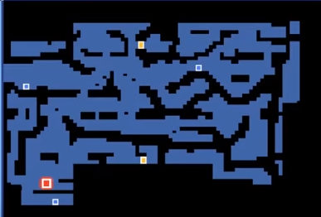

(시스템 메뉴) -> 던전 관리 -> [ 새로운 던전 ] -> 자동 생성
1200
1200
1200
바르바토스
1200
던전방 추가
자동 생성
던전 저장
불러오기
추천 몬스터 및 함정 투명하게 표시

Slide 9
(시스템 메뉴) -> 던전 관리 -> [ 새로운 던전 ] -> 던전 저장
1200
1200
1200
바르바토스
1200
던전방 추가
자동 생성
던전 저장
불러오기
던전을 저장하시겠습니까
취소
확인
Notes:
[ 확인 ] 선택시 던전 변경사항 저장.

Slide 10
(시스템 메뉴) -> 던전 관리 -> [ 새로운 던전 ] -> 불러오기
1200
1200
1200
바르바토스
1200
던전방 추가
자동 생성
던전 저장
불러오기
변경사항을 저장하지 않고 던전을 불러오시겠습니까
취소
확인
Notes:
[ 확인 ] 선택시 이전 저장 되어있던 던전 불러오기.

Slide 11
(시스템 메뉴) -> 던전 관리 -> [ 새로운 던전 ] -> 불러오기
1200
1200
1200
바르바토스
0
던전방 추가
자동 생성
던전 저장
불러오기
Notes:
마지막으로 저장 된 상태 불러오기.

Slide 12
(시스템 메뉴) -> 던전 관리 -> [ 새로운 던전 ] -> 던전방 추가
1200
1200
1200
바르바토스
1200
던전방 추가
자동 생성
던전 저장
불러오기
다음 방으로 통하는 게이트를 생성하시겠습니까
취소
확인
Notes:
[ 던전방 추가 ] 선택시 메세지 출력
[ 확인 ] 선택시 랜덤 게이트 UI 출력

Slide 13

(시스템 메뉴) -> 던전 관리 -> [ 새로운 던전 ] -> 던전방 추가
1200
1200
1200
바르바토스
1200
던전방 추가
자동 생성
던전 저장
불러오기
반투명한 게이트 UI
Notes:
반투명한 게이트 UI 드래그로 위치 조정, 초록색으로 변한 위치에 터치시 생성 완료.

Slide 14
(시스템 메뉴) -> 던전 관리 -> [ 새로운 던전 ] -> 던전방 추가
1200
1200
1200
바르바토스
1200
던전방 추가
자동 생성
던전 저장
불러오기
해당 지역에 설치가 불가능합니다
설치 불가 메세지 출력
터치
Notes:
배치 불가능한 지역에 배치 후 터치시 메세지 출력

Slide 15
(시스템 메뉴) -> 던전 관리 -> [ 새로운 던전 ] -> 던전방 추가
1200
1200
1200
바르바토스
1200
던전방 추가
자동 생성
던전 저장
불러오기
설치 가능한 위치
터치
Notes:
설치 가능한 위치 ( 초록색으로 표시 ) 에 위치 후 터치 시 설치 완료.

Slide 16
(시스템 메뉴) -> 던전 관리 -> [ 새로운 던전 ] -> 던전방 추가
- 1000
200
1200
1200
바르바토스
2200
+ 1000
던전방 추가
자동 생성
던전 저장
불러오기
배치 완료시 반투명 상태 해제
Notes:
설치 가능한 지역에 배치 후 터치시 설치 완료
설치 완료 후 방 개수에 따라 좌측 상단 [ 보유 마력 ] 자원과 중앙 상단 [ 던전 전체 마력 값 ] 변경
방 개수에 따른 변경 사항은 엑셀 참조.

Slide 17
(시스템 메뉴) -> 던전 관리 -> [ 새로운 던전 ] -> 던전방 추가
200
1200
1200
바르바토스
2200
던전방 추가
자동 생성
던전 저장
불러오기
터치
Notes:
설치 완료 된 [ 게이트 ] 터치 시 정보창 출력

Slide 18
(시스템 메뉴) -> 던전 관리 -> [ 새로운 던전 ] -> 던전방 추가
200
1200
1200
바르바토스
2200
던전방 추가
자동 생성
던전 저장
불러오기
게이트
터치
입장
이동
철거
Notes:
설치 완료 된 [ 게이트 ] 터치 시 정보창 출력
[ 정보창 ] 은 항상 최상위에 존재

Slide 19
(시스템 메뉴) -> 던전 관리 -> [ 새로운 던전 ] -> 던전방 추가
200
1200
1200
바르바토스
2200
던전방 추가
자동 생성
던전 저장
불러오기
게이트
입장
이동
철거
터치
Notes:
[ 입장 ] 선택시 메세지 출력.

Slide 20
(시스템 메뉴) -> 던전 관리 -> [ 새로운 던전 ] -> 던전방 추가
200
1200
1200
바르바토스
2200
던전방 추가
자동 생성
던전 저장
불러오기
선택한 방으로 이동하시겠습니까
게이트
취소
확인
입장
이동
철거
Notes:
[ 확인 ] 선택시 새로운 던전 방으로 전환.
[ 취소 ] 선택시 메세지 종료.

Slide 21
(시스템 메뉴) -> 던전 관리 -> 던전방 추가 ( 확인 )
200
1200
1200
바르바토스
2200
던전방 추가
자동 생성
던전 저장
불러오기
Notes:
방 이동 완료.

Slide 22
(시스템 메뉴) -> 던전 관리 -> 던전방 추가 ( 취소 )
200
1200
1200
바르바토스
2200
던전방 추가
자동 생성
던전 저장
불러오기
던전룸 B
입장
이동
철거
Notes:
메세지 종료.
[ 이동 ] 선택 시 [ 게이트 UI ] 반투명하게 변환.

Slide 23
(시스템 메뉴) -> 던전 관리 -> 던전방 추가
200
1200
1200
바르바토스
2200
던전방 추가
자동 생성
던전 저장
불러오기
터치
Notes:
메세지 종료.
[ 이동 ] 선택 시 정보창 사라지면서 [ 게이트 UI ] 반투명하게 변환.

Slide 24
(시스템 메뉴) -> 던전 관리 -> 던전방 추가
200
1200
1200
바르바토스
2200
던전방 추가
자동 생성
던전 저장
불러오기
터치
Notes:
메세지 종료.
[ 이동 ] 선택 시 정보창 사라지면서 [ 게이트 UI ] 반투명하게 변환.

Slide 25
(시스템 메뉴) -> 던전 관리 -> 던전방 추가
200
1200
1200
바르바토스
2200
던전방 추가
자동 생성
던전 저장
불러오기
Notes:
이동 완료.

Slide 26
(시스템 메뉴) -> 던전 관리 -> 던전방 추가
200
1200
1200
바르바토스
2200
던전방 추가
자동 생성
던전 저장
불러오기
던전룸 B
입장
이동
철거
Notes:
[ 철거 ] 선택시 경고 메세지 출력.

Slide 27
(시스템 메뉴) -> 던전 관리 -> 던전방 추가
200
1200
1200
바르바토스
2200
던전방 추가
자동 생성
던전 저장
불러오기
[ 던전룸 B ] 게이트를 철거하시겠습니까
( 주의 ) 던전룸 B 마력의 절반만 회수됩니다.
취소
확인
던전룸 B
입장
이동
철거
Notes:
[ 철거 ] 선택시 경고 메세지 출력.
[ 확인 ] 선택시 게이트 철거
[ 취소 ] 선택시 정보창으로 복귀.

Slide 28
(시스템 메뉴) -> 던전 관리 -> 던전방 추가 ( 철거 )
+ 500
700
1200
1200
바르바토스
- 1000
1200
던전방 추가
자동 생성
던전 저장
불러오기
Notes:
철거 완료.

